Slide 1


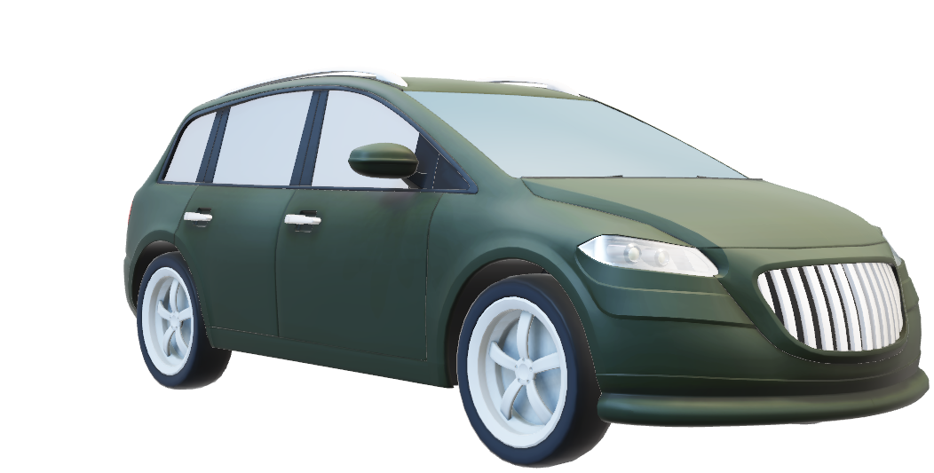
Primož Stopar, Uroš Zagoranski, Aljoša Sikošek
12. 6. 2019
ITK UN II

Slide 2

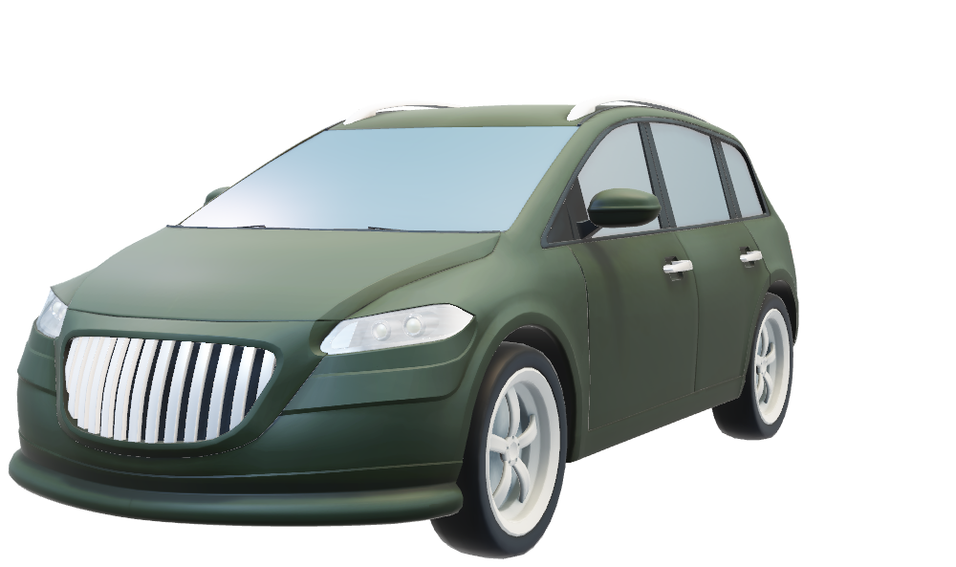
O PROJEKTU
„Connected vehicle“ platforma
Ogromna podatkovna baza meritev iz naprav
Kombinacija različnih tehnologij
Zakaj? -> izziv

Slide 3
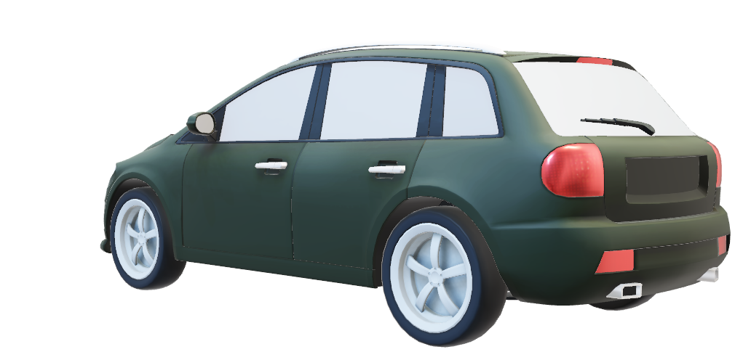
ARHITEKTURA IN METODE
MVC arhitektura
Model: javanski razredi
View: JSP + JSTL
Controller: Spring Controllerji
Kanban (GitHub Kanban table)
Iterativen pristop
Inkrementalen pristop

Slide 4

DELO & DOKUMENTACIJA
3 > 4
Lažja komunikacija
Razdelitev dela
Readme.md datoteka
Sprotni komentarji kode
Deljenje na sekcije

Slide 5
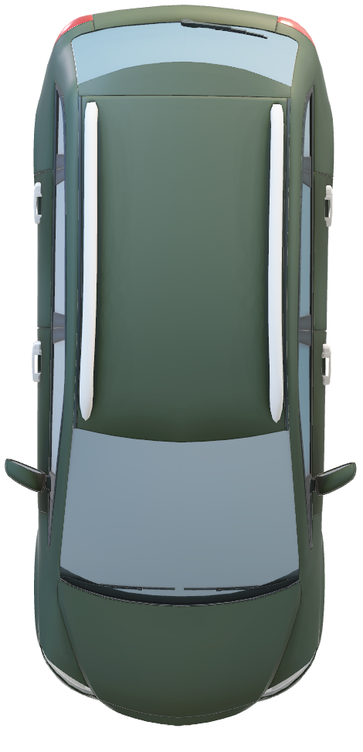
O IMPLEMENTACIJI
UI: prilagojen template
Java 1.8 + JSP
IntelliJ IDEA
SpringBoot, Maven
MSSQL Server 2016+, SSMS
Podporno: AJAX, JavaScript, SASS, Bootstrap, jQuery

Slide 6
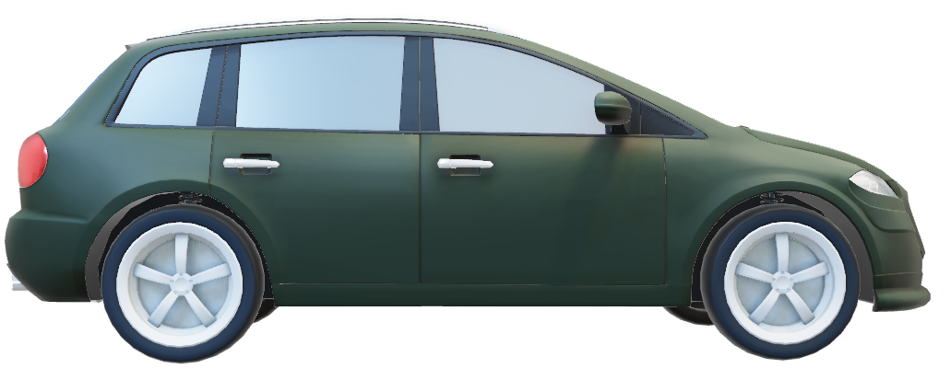
VARNOST & AI
SSO preko Oauth 2.0
Google Account
Registracija
Metode AI
Naivni Bayes
99% točnost napake

Slide 7
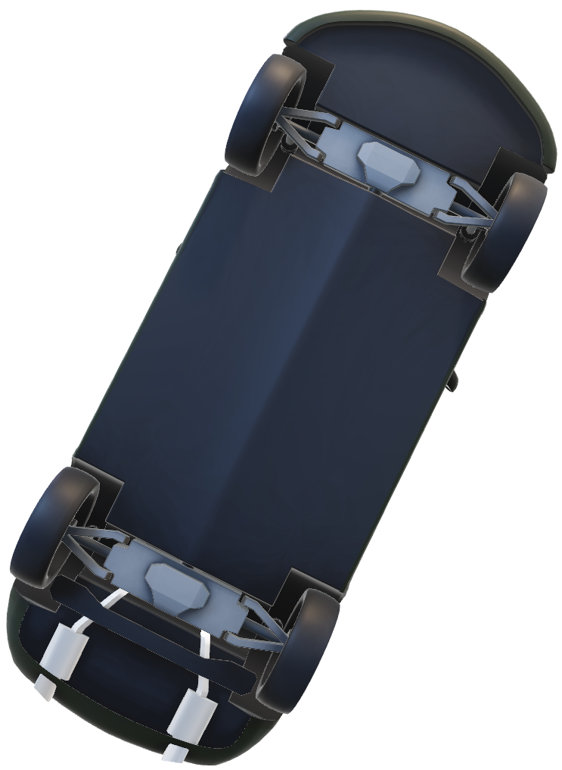
ZAKAJ TAKŠNA IZBIRA?
Organiziranost
Skalabilnost
Preizkušene tehnologije
Lažje vzdrževanje
Dobro poznavanje tehnologij
Kvalitetna dokumentacija

